Slide 1
ООП
Объектно-ориентированное программирование

Slide 2
Объектно-ориентированное программирование
это подход к написанию программ, в котором главным элементом выступают объекты
методология или стиль программирования на основе описания типов/моделей предметной области и их взаимодействия, представленных порождением из прототипов или как экземпляры классов, которые образуют иерархию наследования.
это методология, основанная на представлении программы как совокупности взаимодействующих объектов.

Slide 3
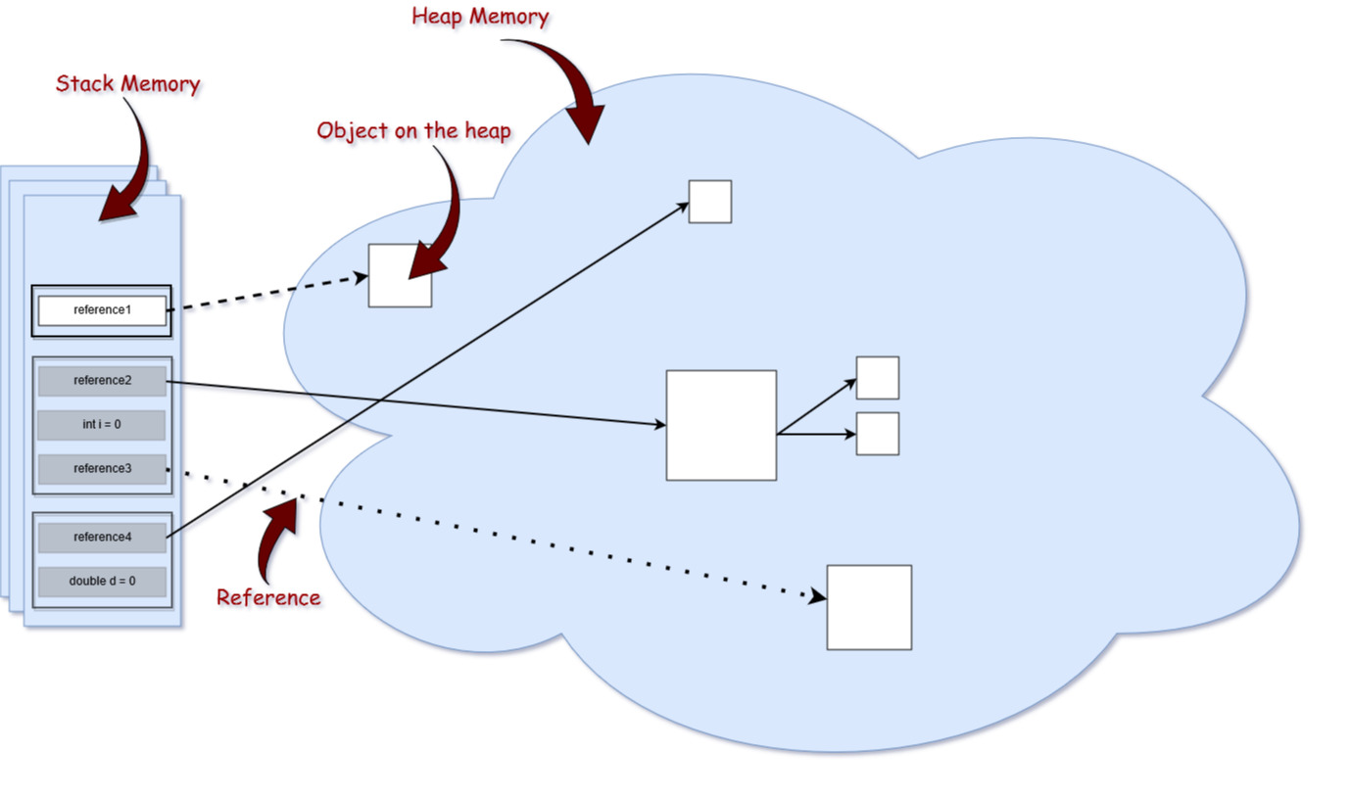

Slide 4
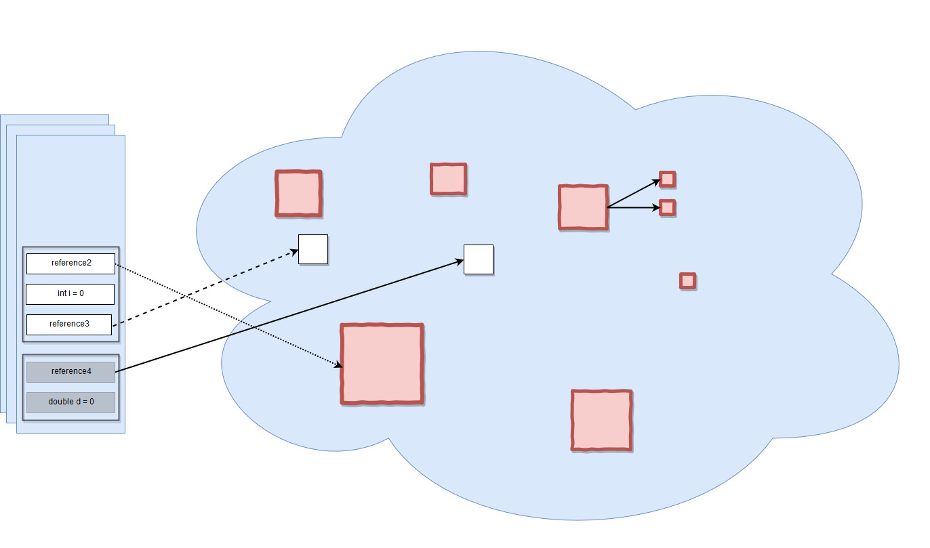

Slide 5
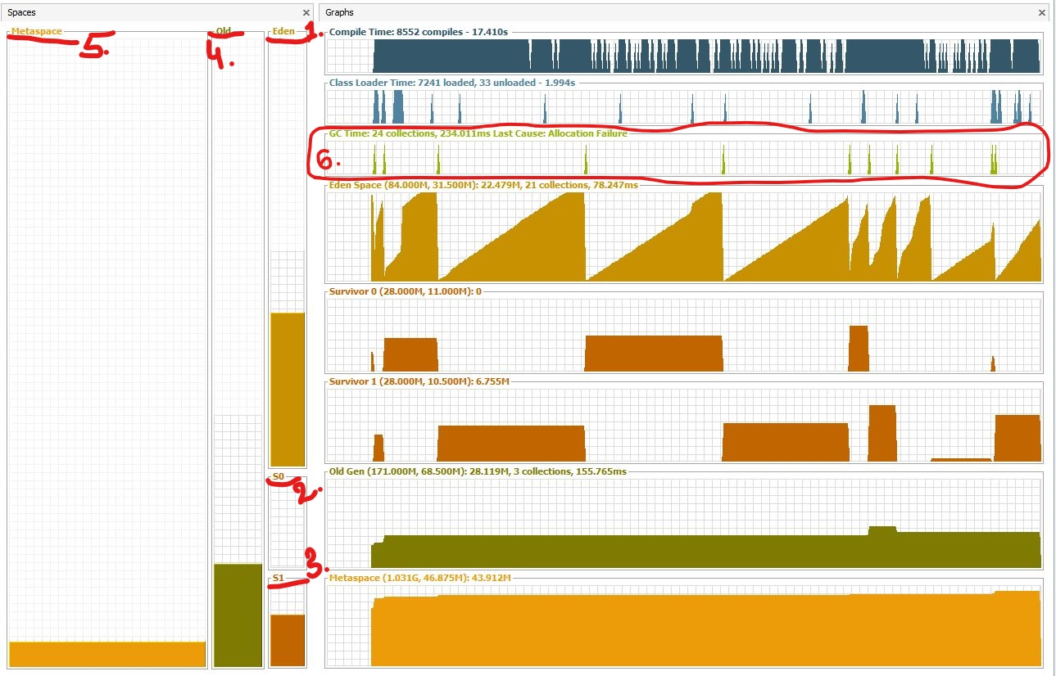

Slide 6
Сравнение строк: == против equals()
String s1 = new String("Java");
String s2 = new String("Java");
System.out.println(s1 == s2); // false - разные объекты
System.out.println(s1.equals(s2)); // true - одинаковое содержимое

Slide 7
Про управление памятью подробно
https://habr.com/ru/articles/549176/
https://www.freecodecamp.org/news/garbage-collection-in-java-what-is-gc-and-how-it-works-in-the-jvm/
Ссылки и объекты
https://javarush.com/quests/lectures/questsyntaxpro.level07.lecture02
https://javarush.com/groups/posts/2642-ssihlochnihe-tipih-dannihkh-v-java

Slide 8
Объектно-ориентированное программирование
Наследование: новый класс берет поля и методы существующего (родительского), это повторное использование кода.
Инкапсуляция: прячем внутренние данные класса и даем доступ только через открытые методы.
Полиморфизм: с объектами разных типов работаем через общий интерфейс, а поведение зависит от конкретного типа.
(Абстракция): выделяем главные характеристики объекта и отбрасываем несущественные.

Slide 9
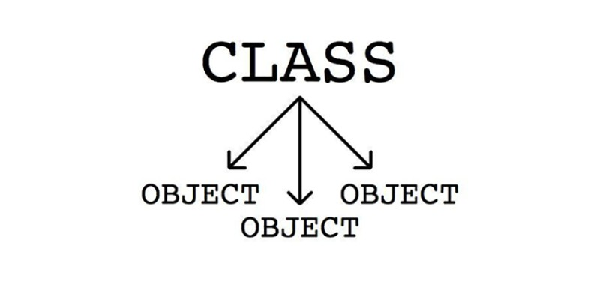
Классы
Класс – логическое описание чего-либо, шаблон, с помощью которого можно создавать реальные экземпляры этого самого чего-либо. Другими словами, это просто описание того, какими должны быть созданные сущности: какими свойствами и методами должны обладать.
Свойства – характеристики сущности, методы – действия, которые она может выполнять.

Slide 10
Методы
Функция внутри объекта или класса, которая позволяет взаимодействовать с ним или другой частью кода. В примере с карточками товара метод может:
● Заполнить карточку конкретного объекта нужной информацией.
● Обновлять количество товара в наличии, сверяясь с БД.
● Сравнивать два товара между собой.
● Предлагать купить похожие товары.

Slide 11
Атрибуты (поля)
Характеристики объекта в программировании — например, цена, производитель или объём оперативной памяти. В классе прописывают, что такие атрибуты есть, а в объектах с помощью методов заполняют эти атрибуты данными.

Slide 12
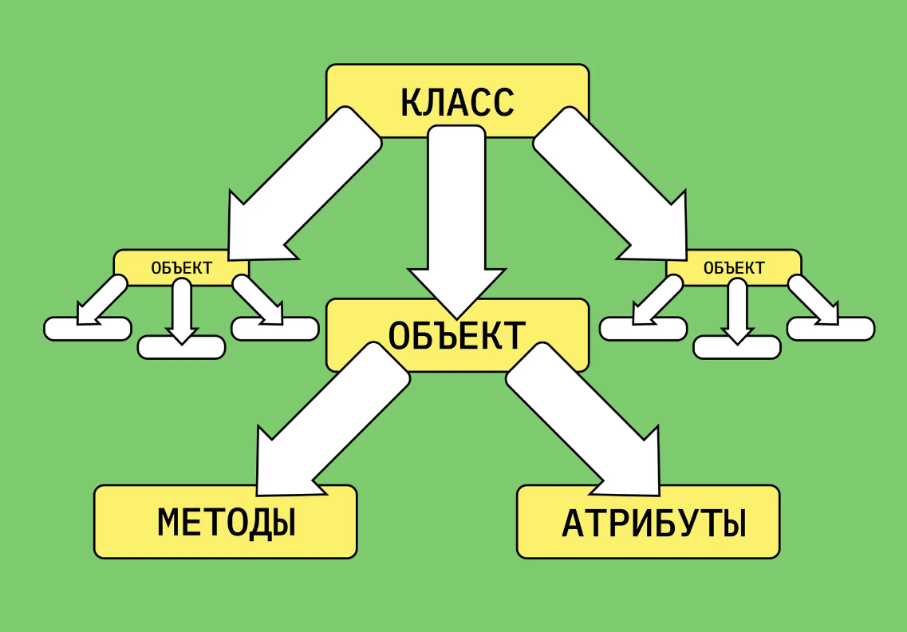

Slide 13
Классы. Ключевое слово this
Ключевое слово this в Java используется для ссылки на текущий объект. Другими словами, this ссылается на экземпляр класса, внутри которого оно используется.
Когда у переменной экземпляра класса и переменной метода/конструктора одинаковые имена;
Когда нужно вызвать конструктор одного типа (например, конструктор по умолчанию или параметризированный) из другого. Это еще называется явным вызовом конструктора (связный конструктор).

Slide 14
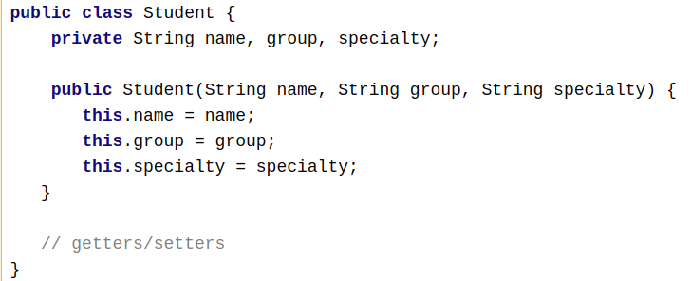
Классы

Slide 15
Классы. Конструктор
Конструкторы в Java представляют собой специальный блок кода, похожий на метод, предназначенный для инициализации полей объекта при его создании. Он вызывается всегда, когда создается новый экземпляр класса.
Существуют 5 базовых типа конструкторов в Java:
• конструктор по умолчанию (default constructor)
• конструктор без аргументов (no-args constructor)
• конструктор c аргументами (parameterized constructor)
• конструктор копирования
• связный конструктор

Slide 16
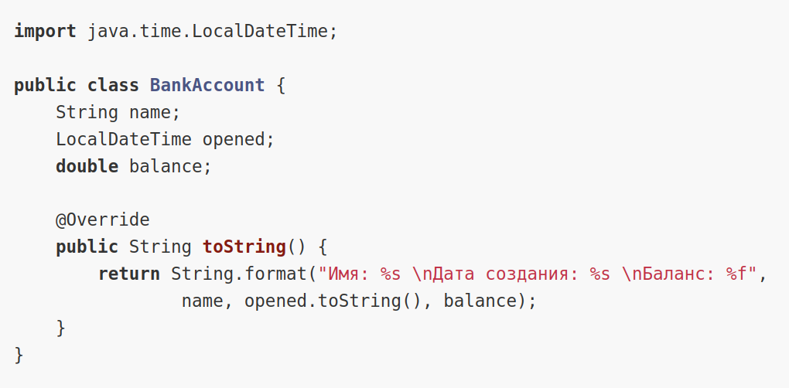
Дефолтный конструктор

Slide 17
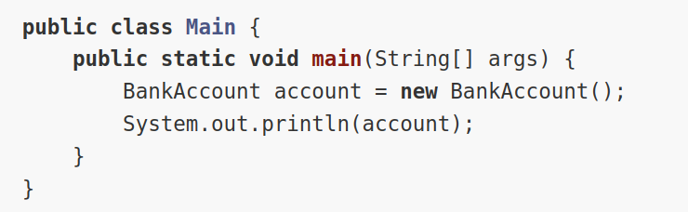
вызов new BankAccount() вызывает созданный нами конструктор без аргументов и неявно возвращает результат в виде ссылки на только что созданный объект.

Slide 18
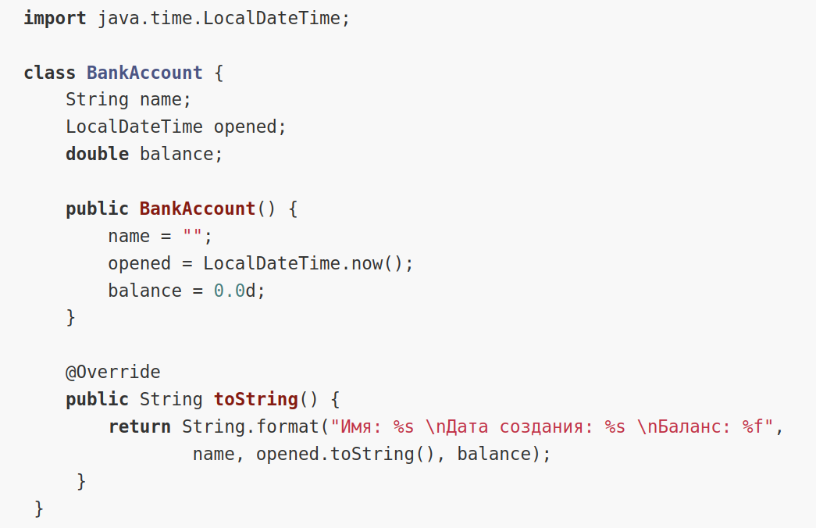
Конструктор без аргументов

Slide 19
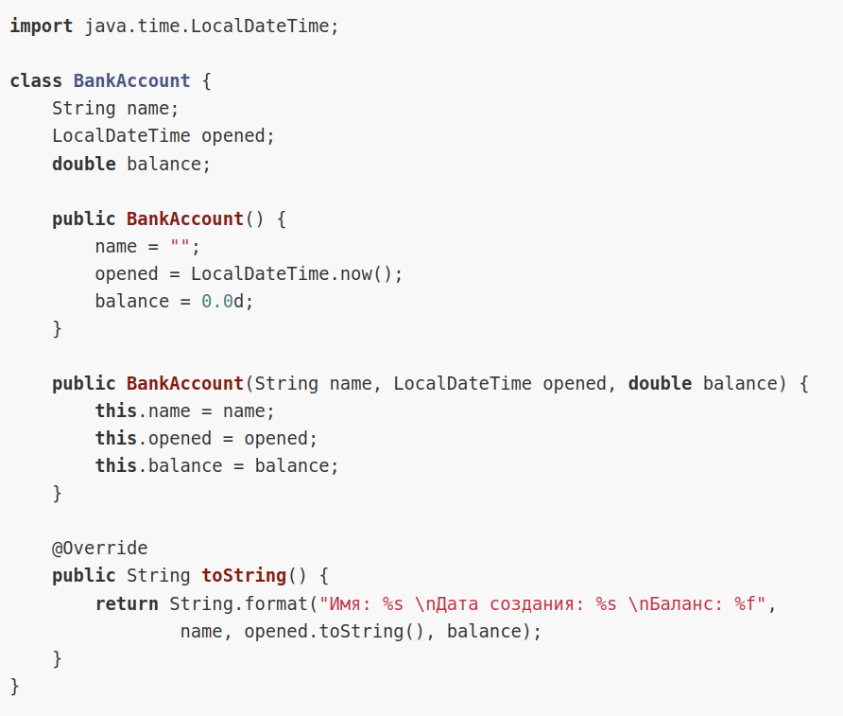
Конструктор с аргументами

Slide 20
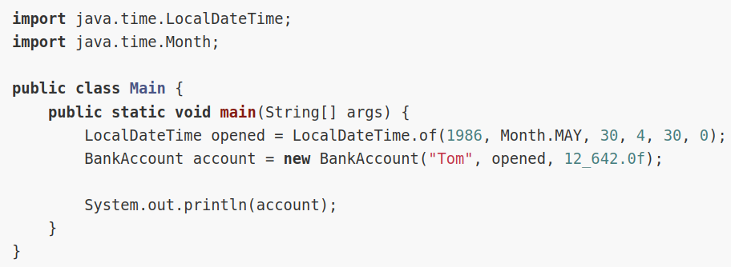
Конструктор с аргументами

Slide 21
Ключевые моменты
Конструктор вызывается каждый раз при создании объекта
Имя конструктора должно совпадать с именем класса
Конструктор не может иметь возвращаемый тип (даже void)
К конструктору можно применять модификаторы доступа для контроля его вызова
Способ и порядок размещения конструкторов: они располагаются сразу после полей в порядке, зависящем от принимаемых ими числа аргументов — от меньшего к большему.
Конструктор может принимать в качестве аргумента как примитивные типы данных, так и объекты
Класс может содержать любое количество конструкторов
Компилятор не сгенерирует конструктор по умолчанию, если программист реализовал свой конструктор

Slide 22
Конструктор копирования
Конструктором копирования (copy constructor) называется специальный конструктор, который принимает в качестве аргумента экземпляр того же класса для создания нового объекта на основе переданного.

Slide 23
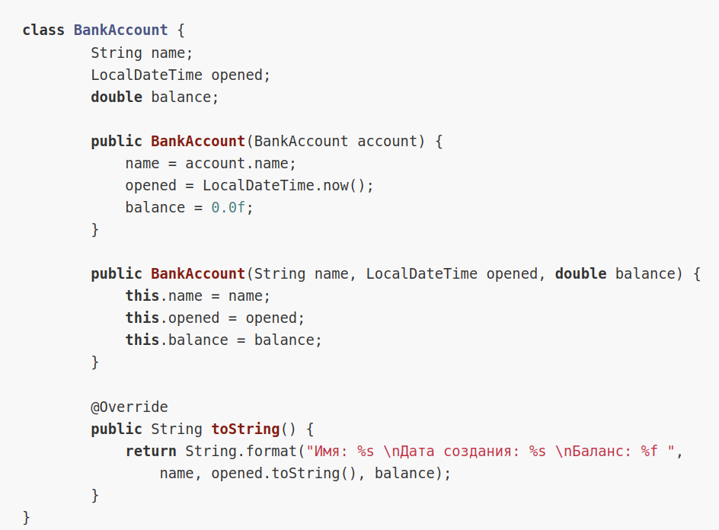

Slide 24


Slide 25
Связанные конструкторы
Нужно отметить, что мы не обязаны в конструктор передавать для инициализации всех полей класса какие-то значения. Часть обязанностей можно возложить на компилятор, который присвоит полям значения по умолчанию (если это не критично). Также, в процессе работы программы, можно использовать сеттеры.

Slide 26
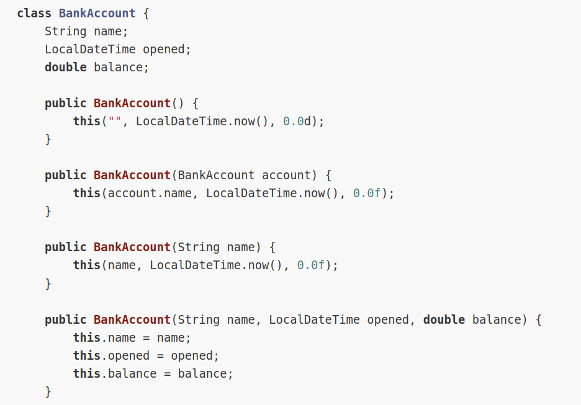
Связанные конструкторы

Slide 27
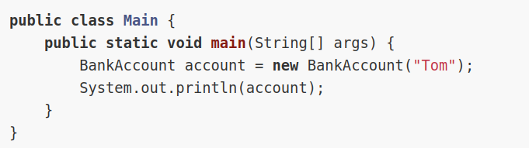

Slide 28
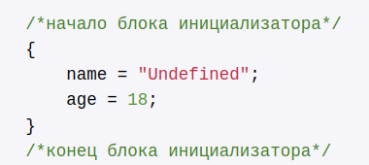
Инициализаторы
Кроме конструктора начальную инициализацию объекта вполне можно было проводить с помощью инициализатора объекта. Инициализатор выполняется до любого конструктора.

Slide 29
Модификаторы доступа
public: публичный, общедоступный класс или член класса. Поля и методы, объявленные с модификатором public, видны другим классам из текущего пакета и из внешних пакетов.
private: закрытый класс или член класса, противоположность модификатору public. Закрытый класс или член класса доступен только из кода в том же классе.
protected: такой класс или член класса доступен из любого места в текущем классе или пакете или в производных классах, даже если они находятся в других пакетах
Модификатор по умолчанию. Отсутствие модификатора у поля или метода класса предполагает применение к нему модификатора по умолчанию. Такие поля или методы видны всем классам в текущем пакете.

Slide 30
Инкапсуляция
Изначальное значение слова «инкапсуляция» в программировании — объединение данных и методов работы с этими данными в одной упаковке («капсуле»).
В Java в роли упаковки-капсулы выступает класс. Класс содержит в себе и данные (поля класса), и методы для работы с этими данными.
Суть сокрытия - все «внутренности» программы скрываются от пользователя. Для него эта информация является лишней, ненужной. Пользователю необходим конечный результат, а не внутренний процесс.

Slide 31
Инкапсуляция
Инкапсуляция — это процесс сокрытия внутренних деталей реализации объекта и предоставления внешнему миру только необходимых методов для взаимодействия с объектом. Это помогает упростить код, предотвращает нежелательное изменение состояния объекта и улучшает безопасность.

Slide 32
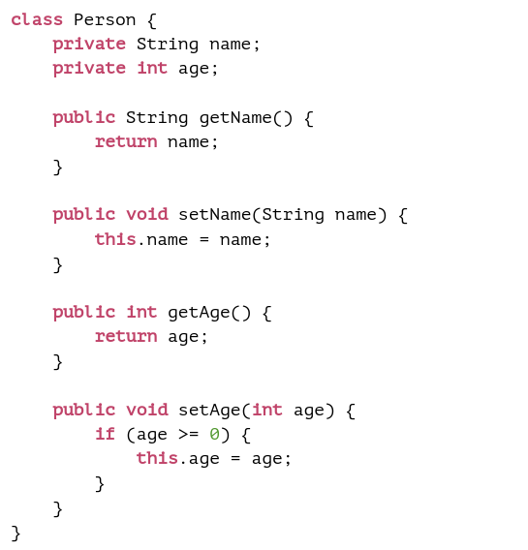
Пример инкапсуляции в Java

Slide 33
Static
В языке Java, если поле объявляется статическим (путем добавления модификатора static), то в независимости от количества созданных объектов класса — всегда будет существовать только один экземпляр статического поля. Значение такого поля будет единым и общим для всех объектов класса, содержащих это поле.

Slide 34
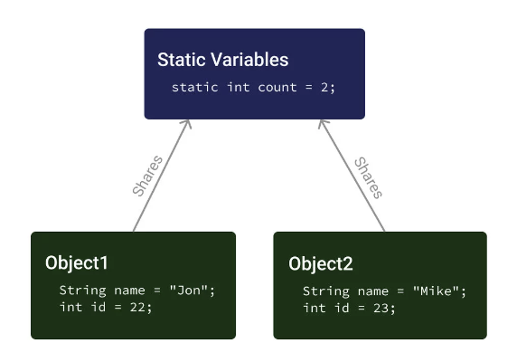
Static

Slide 35
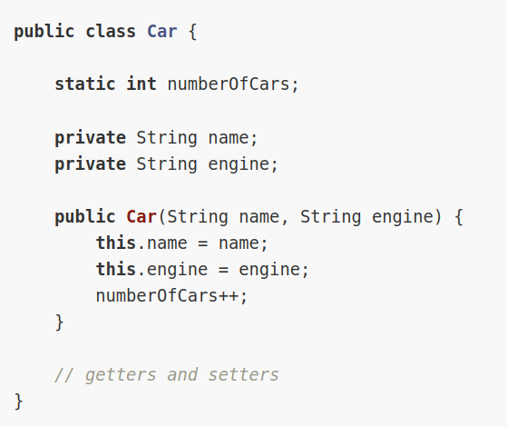
Пример статического поля

